Slide 1
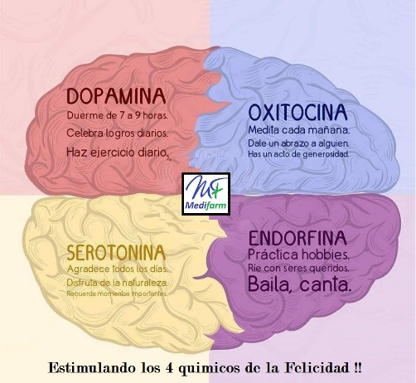
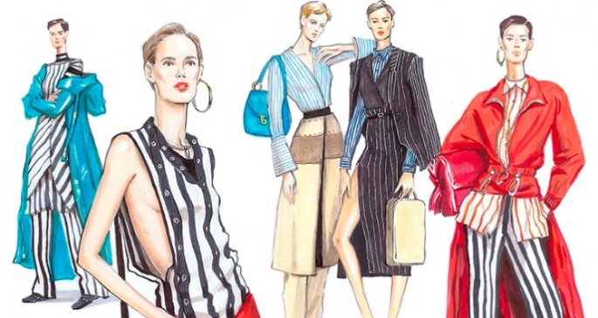
Biología del Comportamiento Humano, Innovación, Tecnología y Diferencia entre Modas y Tendencias.
Rodrigo Enrique Amador Méndez
271498

Slide 2
Biología del consumidor
La felicidad meta de los humanos no deja de ser un “estado de ánimo” bioquímico. La neurociencia enfoca su investigación en descubrir qué sucede en el organismo cuando la alegría se activa y cómo “forzar” la aparición de tal sentimiento.
Aquí entra el neuromarketing.

Slide 3
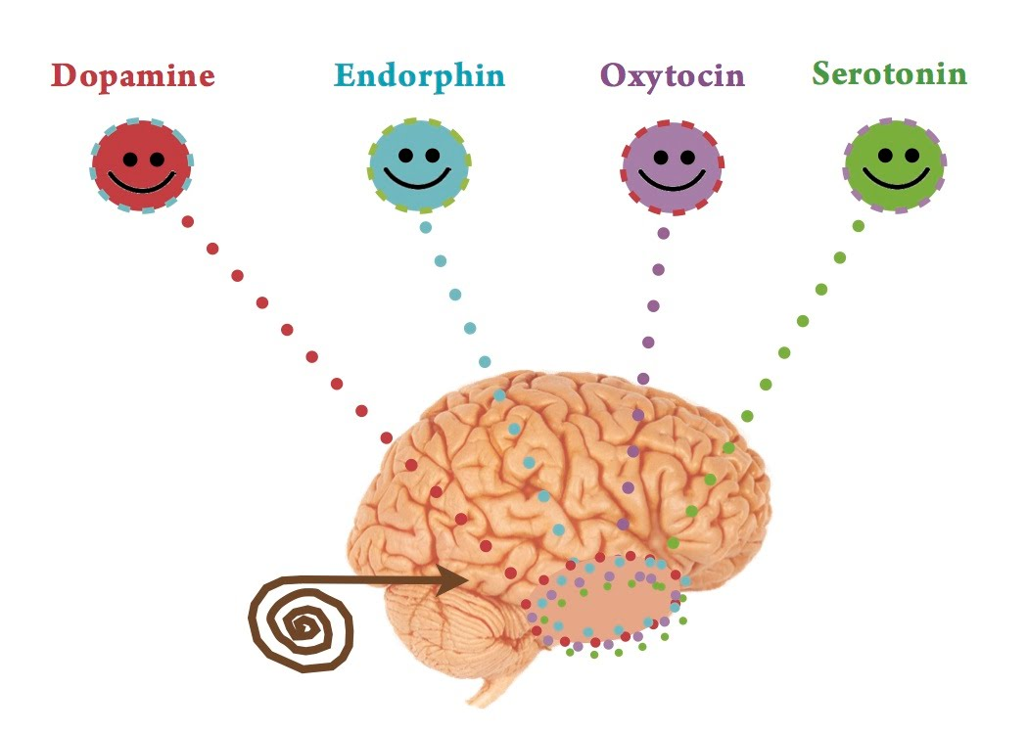
El cuarteto de la felicidad
En la bioquímica de los humanos, existen cuatro sustancias naturales (endorfina, serotonina, dopamina y oxitocina) las cuales funcionan como activadores, conocidos como el cuarteto de la felicidad.

Slide 4
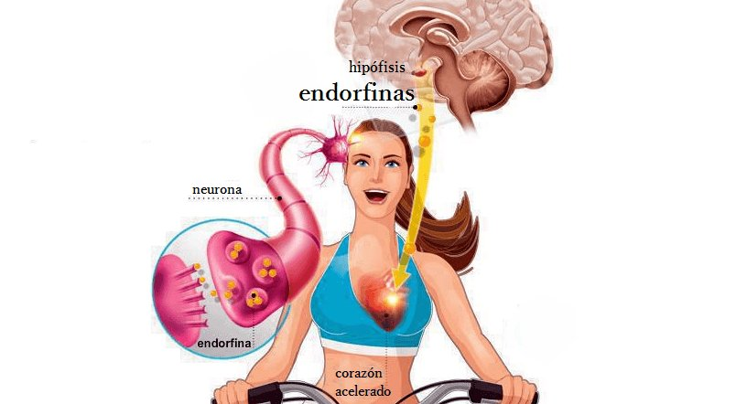
Endorfinas
Es nuestra morfina natural, son la “breve euforia que enmascara el dolor físico”. Ingerir comida extremadamente picante es una de las formas de liberar esta sustancia naturales, lo cual induce una sensación de felicidad. Hay otras formas de activación/aumento de las endorfinas: ver películas de acción, tener unidad grupal (cantar, bailar o trabajar en equipo).
El PLACER de la Experiencia

Slide 5
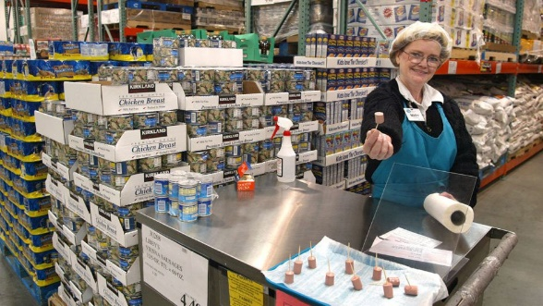
¿Como aprovecharla en el marketing?
Erradicar con la confianza establecida por medio de estímulos (verbales y no verbales) la incertidumbre, duda, miedo, estrés y en algunos casos culpabilidad del consumidor, en su proceso de toma de decisiones.
Dar pruebas al consumidor.

Slide 6
Serotonina
Es nuestro antidepresivo natural. “La hormona del bienestar”. Además de las buenas evocaciones, podemos exponernos a la luz y hacer ejercicio físico aeróbico (running, bicicleta, etc.) Los altos niveles de serotonina aumentarán los sentimientos de empatía, conectarán a las personas y aumentarán la confianza.

Slide 7
¿Como aprovecharla en el marketing?
Quítele la incertidumbre a su consumidor haciéndole sentir seguro, a gusto, conforme, que su experiencia sea relajada y tranquila. (música tranquila)
Testimonios
Credenciales
Apoyo/información

Slide 8
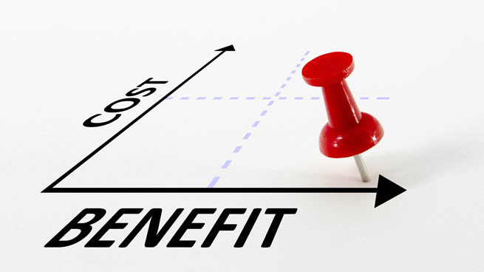
Dopamina
Mediadora del placer, tiene que ver con la motivación y la relación de coste y beneficio. Podemos subirla estableciendo objetivos a corto plazo y celebrar su consecución.

Slide 9
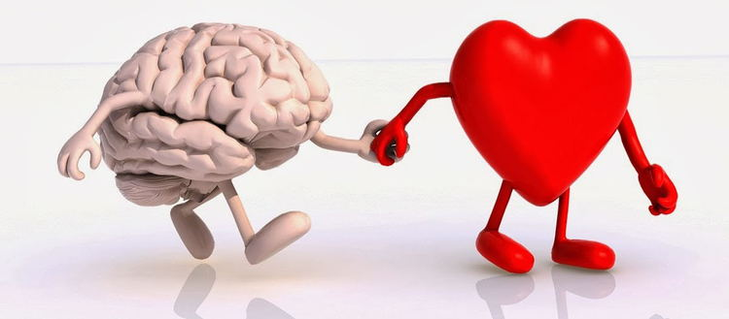
¿Como aprovecharla en el marketing?
Ganar un premio, un descuento o cualquier cosa fuera de lo habitual.
Realizar progresos, incluso si no conseguimos recompensas concretas.
Lo mismo ocurre con pequeños alicientes como: «¡Fantástico!» ; «¡Lo has hecho muy bien!».
Redes sociales como Facebook consiguen el objetivo de las pequeñas recompensas cada vez que alguien da un "me gusta" a nuestro comentario.
Si conseguimos que nuestra marca se asocie a una oleada de dopamina, tantas veces como sea posible, estaremos más cerca de conseguir el conocimiento, recordación y fidelidad a la marca.

Slide 10
Oxitocina
Se la conoce como la “hormona de los vínculos emocionales” y “la hormona del cariño”. Construye nuestra confianza. La exclusión social es su mayor enemigo. Abrazar es una forma sencilla de conseguir un aumento de oxitocina. Dar o recibir un regalo, ser solidario, etc…

Slide 11
¿Como aprovecharla en el marketing?
La hormona de los vínculos emocionales, construyamos un mensaje con los códigos y símbolos adecuados, para construir relaciones a largo plazo con nuestro mercado, ¡FIDELIZARLO!
Utilizar imágenes que construyan la confianza en un producto o marca, así aumentará su impacto y efectividad.

Slide 13
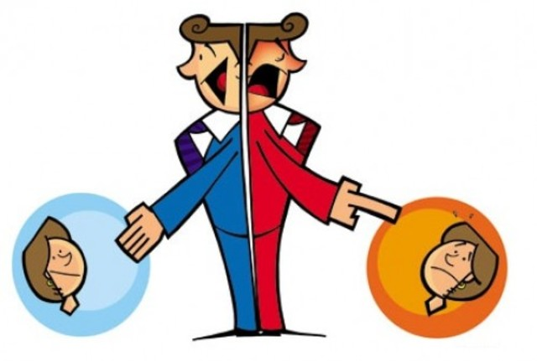
Teoría X y teoría Y
Douglas McGregor

Slide 14
Teoría X
Está basada en el antiguo precepto del garrote y la presunción de mediocridad de las masas, se asume que los individuos tienen tendencia natural al ocio, donde se piensa que el trabajo es una forma de castigo o como dice Don Ramón: “no hay trabajos malos, lo malo es tener que trabajar”, lo cual presenta dos necesidades urgentes para la organización: la supervisión y la motivación.

Slide 15
Las premisas de la teoría X son:
Al ser humano medio no le gusta trabajar y evitará a toda costa hacerlo.
En términos sencillos, los trabajadores son como los caballos: si no se les espuelea no trabajan. La gente necesita que la fuercen, controlen, dirijan y amenacen con castigos para que se esfuercen por conseguir los objetivos de la empresa.
El individuo típico evitará cualquier responsabilidad, tiene poca ambición y quiere seguridad por encima de todo, por ello es necesario que lo dirijan.

Slide 16
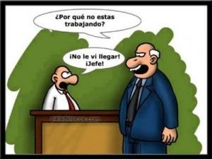
«Este comportamiento no es una consecuencia de la naturaleza del hombre. Más bien es una consecuencia de la naturaleza de las organizaciones industriales, de su filosofía, política y gestión» McGregor

Slide 17
Teoría Y
Los directivos de la Teoría Y consideran que sus subordinados encuentran en su empleo una fuente de satisfacción y que se esforzarán siempre por lograr los mejores resultados para la organización, siendo así, las empresas deben liberar las aptitudes de sus trabajadores en favor de dichos resultados.

Slide 18
Los supuestos que fundamentan la Teoría Y son:
El desgaste físico y mental en el trabajo es tan normal como en el juego o el reposo, al individuo promedio no le disgusta el trabajo en sí.
No es necesaria la coacción, la fuerza o las amenazas para que los individuos se esfuercen por conseguir los objetivos de la empresa.
Los trabajadores se comprometen con los objetivos empresariales en la medida que se les recompense por sus logros, la mejor recompensa es la satisfacción del ego.
En condiciones normales el ser humano medio aprenderá no solo a aceptar responsabilidades sino a buscarlas.
La mayoría de las personas poseen un alto grado de imaginación, creatividad e ingenio que permitirá dar solución a los problemas de la organización.

Slide 20
INNOVACIÓN Y TECNOLOGÍA

Slide 21
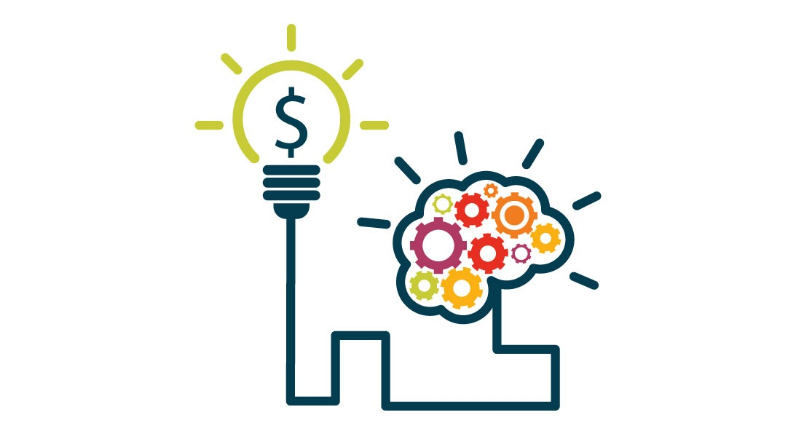
INNOVACIÓN
Una innovación es cualquier producto o servicio que los consumidores perciban como nuevos. Las innovaciones pueden tomar la forma de un estilo de ropa (por ejemplo, faldas para hombres); una nueva técnica de manufactura (como la capacidad de diseñar su propio calzado deportivo).

Slide 22
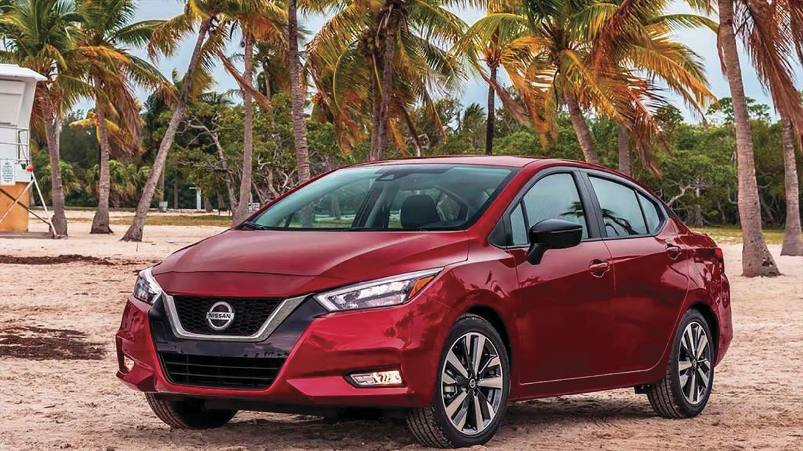
Una nueva variante de un producto existente

Slide 23
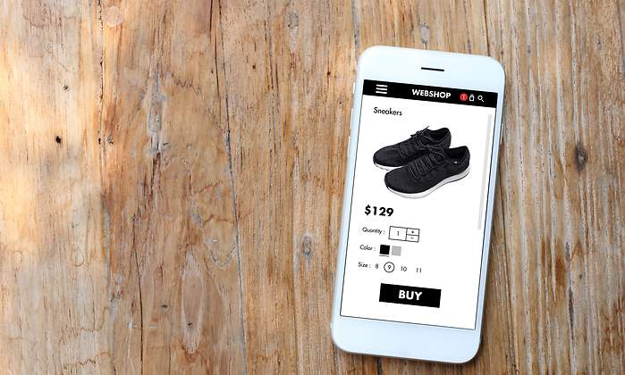
Una nueva forma de entregar un producto

Slide 24
Si una innovación tiene éxito (¡la mayoría no lo tiene!), se difunde entre la población. Primero la compran o la usan pocos individuos que deciden probar algo nuevo. Luego, cada vez más consumidores deciden adoptarla, hasta que en ocasiones parece que casi todos han comprado o usado la innovación.

Slide 25
DIFUSIÓN DE INNOVACIONES
Es el proceso mediante el cual un nuevo producto, servicio o idea se difunde en una población.

Slide 26
Adopción de Innovaciones
La persona pasa a través de las etapas de reconocimiento del problema, búsqueda de información, evaluación, ensayo o prueba, y adopción.
La persona que es innovadora en una área puede estar rezagada en otra.

Slide 27
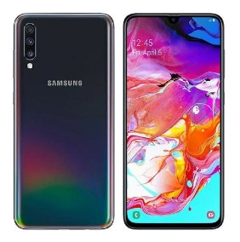
Los consumidores tardíos, están interesados en productos nuevos, pero no desean que sean demasiado nuevos. En algunos casos, la gente espera deliberadamente para adoptar una innovación, porque supone que sus cualidades tecnológicas se mejorarán, o que su precio disminuirá después de permanecer en el mercado durante algún tiempo.

Slide 29
TIPOS DE INNOVACIONES
La Innovación Continua se refiere a la modificación de un producto existente.
La Innovación dinámicamente continua es un cambio más pronunciado en un producto existente, como las cámaras de 35 mm con enfoque automático o los teléfonos digitales.
Una innovación discontinua produce cambios importantes en nuestra forma de vivir. Los grandes inventos como el avión, el automóvil, la computadora y el televisor han modificado radicalmente los estilos de vida modernos.

Slide 30
Factores de un Producto Innovador
Compatibilidad. La innovación debería ser compatible con los estilos de vida de los consumidores.
Experimentabilidad. Como un producto desconocido se relaciona con la percepción de un riesgo elevado, los consumidores son más proclives a adoptar una innovación si pueden experimentar con ella antes de hacer un compromiso.
Complejidad. El producto no debe ser complejo. En igualdad de condiciones, el producto que es más fácil de entender y de usar será elegido en vez de los artículos competidores.

Slide 31
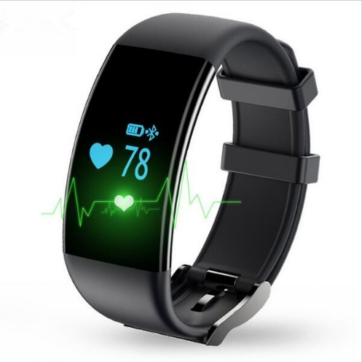
Observabilidad. Las innovaciones que se pueden observar con facilidad tienen mayores posibilidades de difusión, ya que esta cualidad permite que otros adoptadores potenciales se percaten de su existencia.
Ventaja relativa. Lo más importante es que el producto ofrezca una ventaja relativa sobre otras opciones, y que el consumidor crea que su uso le otorgará un beneficio que otros productos no le pueden ofrecer.

Slide 32
TECNOLOGÍA
Las implantaciones con nueva tecnología en el mercado han crecido a pasos agigantados, se venden productos innovadores y dentro de los 6 meses posteriores se crea una nueva versión mejorada. La tecnología avanza rápidamente tanto que ya forma parte del día a día de las personas.

Slide 33
Un movimiento o transferencia bancaria, esto se convierte en una tecnología de forma casi natural que ya no hace falta tocarla para interactuar con ella.

Slide 34
La tecnología mejora la satisfacción al cliente, hace que el consumo sea cada vez más automático, en recepción de mensajes comerciales ya segmentados por países, tipos de consumidor, promoviendo actividades lúdicas dirigidas a diversos clientes.
Esto cambia la antigua forma de propuestas de marketing clásicas y experienciales. Podemos obtener un mayor poder de compra a través de canales directos como las aplicaciones móviles, que son uno de los nuevos cambios o tendencias para la nueva experiencia del consumidor.

Slide 35
Cambios en la experiencia del consumidor
Consumo por medio de Aplicaciones móviles:
Se han creado nuevas apps comerciales, que se emplean para mejorar la experiencia del consumidor desde un dispositivo móvil.
Consumo por experiencias:
Son servicios basados en la emoción, manipulando capacidad sensorial llevando la experiencia del consumidor de menos a más.
Consumo de forma automática:
Los hábitos de consumo han cambiado, pasan de ser el concepto normal de compra a ser ahora un consumo por entretenimiento, actividad, tipo de experiencia o diversión.

Slide 36
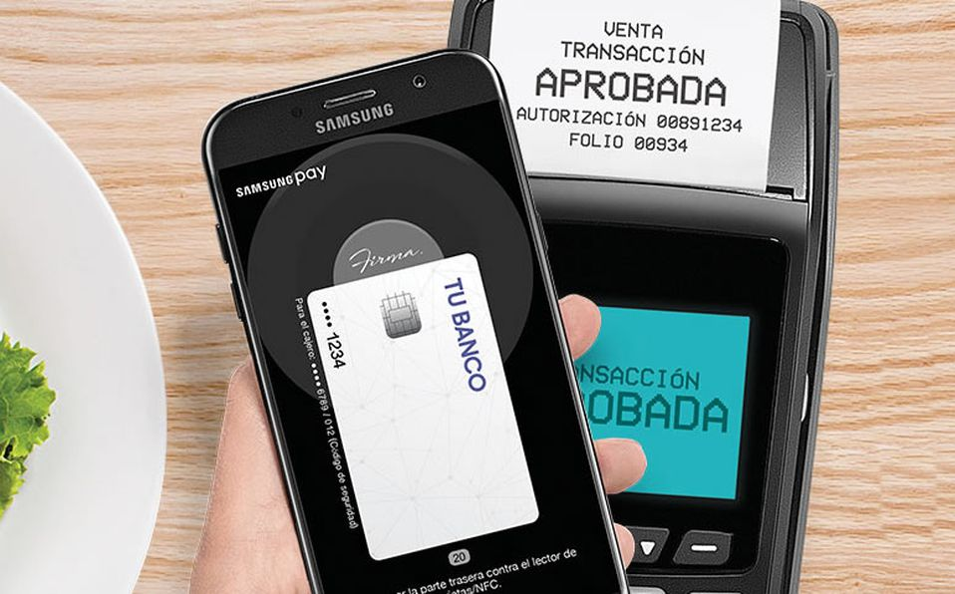
El objetivo de la tecnología en el consumidor es lograr transformar su experiencia como cliente en su propia experiencia personal, el consumidor actual busca nuevas experiencias y pagan por este intercambio, tanto que ellos mismos cuentan a sus amigos sobre su experiencia con la marca, sobre el servicio, sus precios, sobre el manejo de quejas y la calidad de tu producto.

Slide 38
DIFERENCIA ENTRE MODA Y TENDENCIA

Slide 39
MODA
La moda es dinámica, cambia constantemente y esta influenciada por factores económicos, sociales, psicológicos o incluso políticos, lo que hace que una sociedad cambie sus gustos, costumbres y hasta su estilo de vida. La moda cuenta con una duración no muy larga y a veces puede ser impuesta por personas famosas como con un accesorio, corte de cabello, etc.
La influencia de la moda usualmente tiene lugar dentro de la sociedad de una región en cualquier parte Planeta. También es reflejada en los comportamientos y forma de actuar de las personas.

Slide 41
Es común ver que la moda sea impuesta por una persona famosas o con mucha influencia.
Solo basta con que una estrella de cine o un famoso futbolista se haga un cambio de estilo o empiece a utilizar un accesorio, para que muchas personas quieran imitar sus acciones.
Otros que tienen gran relevancia para imponer modas son los medios de comunicación a través de sus anuncios publicitarios.

Slide 42
TENDENCIA
Es un termino global con una duración de popularidad mucho más larga, aun que sí llega a caducar. Es un tipo de inclinación hacia algo, una idea contagiosa que sigue una dirección, un comportamiento y estilo de vida adoptado temporalmente por un grupo representativo de personas en una época o lugar; esta puede ir aumentando a lo largo de un periodo de tiempo.

Slide 43
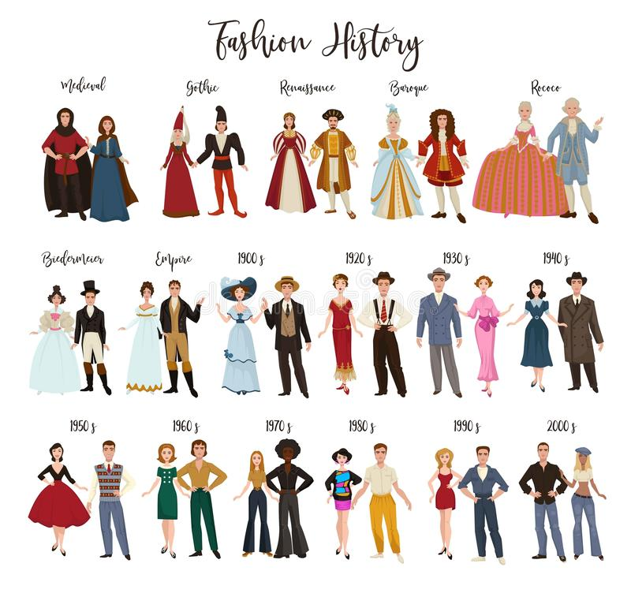
Un ejemplo de tendencia respecto a la vestimenta es que desde hace mucho los hombres han utilizado los jeans para uso diario, y los trajes son utilizados en ocasiones más formales, esto sucedió en los 90’s.
En el caso de las mujeres tienden a utilizar vestidos para ocasiones formales.

Slide 44
CATEGORIAS DE LAS TENDENCIAS
Dentro de un mismo ciclo de tendencia de moda, podemos identificar diferentes categorías al observar el período de tiempo de vida de la tendencia en cuestión, así como la rapidez de subida y bajada del período de adopción. Entre las diversas categorías se encuentran:
El clásico: Una moda que se halla presente más tiempo del esperado. Son estilos que nunca llegan a desaparecer completamente (Ej. Camisas blancas, vestidos negros, abrigos).
Las modas pasajeras: Se trata de productos que tienen una corta vida en las estanterías. Suelen entrar en escena con gran impacto, pero tan solo para desaparecer tan rápidamente como llegan. Aunque las modas pasajeras tienen un breve ciclo de vida, los diseñadores más inteligentes y las tiendas que venden al detalle son capaces de capitalizar el negocio que originan dichas modas manteniendo a los clientes y a la prensa interesados en ellos (Ej. Los zapatos de temporada).
Ciclos entre ciclos: Los diseñadores de éxito son capaces de hacer pequeños retoques en los elementos de diseño (color, textura y forma) para ofrecer “novedades” en un producto popular manteniéndolo fresco y maximizando su ciclo de vida [Un ejemplo de éste es el LBD (Little black dress) que se ha convertido en un clásico y en un producto de primera necesidad en cualquier armario y que nunca deja de actualizarse]

Slide 45
Una verdadera tendencia dependerá de los seguidores para consolidarse.
Existe una difusión de las Tendencias, que conciben 5 tipos de personas-consumidores de moda:
Innovadores: Se trata de aquellas personas que adoptan un nuevo estilo o artículo de moda antes que otros clientes. Pueden o no influir en que otros adopten el estilo. Se sienten mucho más seguros socialmente que el resto y están mucho más interesados en la moda que la mayoría.
Adaptadores tempranos: Los adoptadores tempranos consolidarán determinado estilo de moda. Ejercen gran influencia sobre las personas de su grupo social, pero se mantienen dentro de las normas sociales de un grupo. Este grupo resulta crucial para introducir las corrientes dominantes de las tendencias.

Slide 46
Mayoría temprana: La mayoría temprana no se lo piensa mucho antes de comprar y observa a los más modernos y estilosos para tener una guía. Son influenciables por los anuncios y los medios de comunicación, pues es importante tener buen aspecto y ser bien aceptados entre los que les rodean.
Mayoría tardía: La mayoría tardía es mucho más escéptica sobre las “últimas” modas y se toma su tiempo para convencerse de que algo “se lleva”. Sin embargo, no renuncia a formar parte del grupo y, en consecuencia, acabará siguiendo a la multitud. Suele tener gustos más tradicionales y a menudo proviene de las capas socioeconómicas más humildes.
Rezagados: Los rezagados observan a los vecinos y a los amigos. Buscan la comodidad y no están interesados en ninguna tendencia. Tienen miedo a endeudarse, por lo que son los menos indicados para crear tendencia.

Slide 48
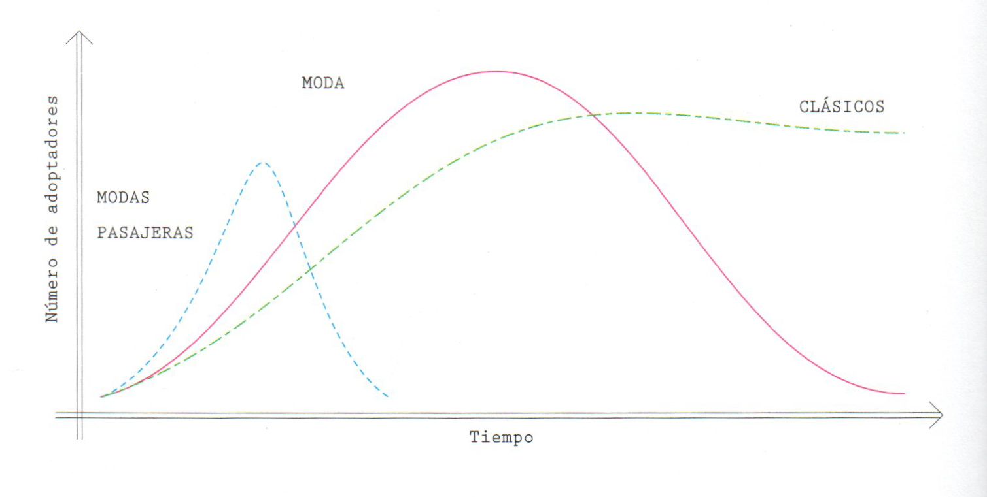

Slide 49
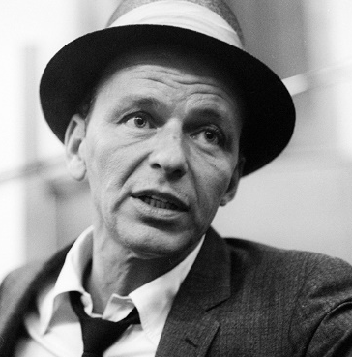
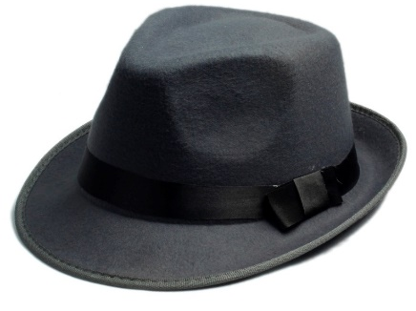
Las etapas serían 7 del ciclo de un tendencia serían (El caso del sombrero):
1. Outsiders: Una persona aburrida de la moda conservadora empieza a usar un sombrero que la mayoría no valora o encuentra de mal gusto.
2. Precipice: Un pequeño grupo de marcadores de tendencia empiezan a usarlo y el sombrero pasa a ser cool.
3. Mainstream: se empieza a usar masivamente.
4. Decline: llega al máximo de su popularidad y empieza a perderla.
5. Ironic: el ya impopular sombrero empieza a ser usado por unos pocos a modo de broma.
6. Nostalgic: el sombrero hace un extraño cambio y pasa de ser usado como una broma a ser una prenda que trae buenos recuerdos del pasado.
7. Conservative: El sombrero pasa a ser una prenda considerada de buen gusto y todo vuelve a empezar.

Slide 50
¿Qué son las Megatendencias?
Se manifiesta en la dirección que toman simultáneamente varios aspectos de la sociedad:
Tecnológico
Sistemas de producción
Preferencias de consumo
Y que tendrán un impacto cuyos efectos serán perceptibles por un segmento significativo de la sociedad por más de una década

Slide 51
Megatendencia Social
Un cambio de tipo sociológico, ético, ideológico, moral, de percepción o valoración genera nuevos comportamientos sociales, que demandan el desarrollo tecnológico necesario para producir bienes y servicios, que a su vez fortalecen y aceleran la megatendencia.

Slide 52
TIPOS DE MEGATENDENCIA SOCIAL

Slide 53
Consumidor Ecológico:
Es un consumidor consciente y sensible de las repercusiones que sus hábitos de consumo imponen sobre el desarrollo sostenible de la región donde vive.
Valora la calidad de vida en términos del respeto al medio ambiente, la utilización responsable de los recursos naturales, el cuidado de su salud y el bienestar general de su comunidad.
Reconoce que esta actitud ante la vida puede tener costos económicos adicionales y esta dispuesto a afrontarlos.

Slide 55
Educación Personalizada, Vitalicia y Universal:
Es la evolución hacia una educación para la vida, en el ámbito productivo, sin fronteras de tiempo ni espacio.
Una educación acorde a las etapas evolutivas del ser humano, basada en el desarrollo de capacidades para la adaptación a un entorno continuamente cambiante.
Potencia a las personas para buscar, evaluar, utilizar y crear información y conocimientos para alcanzar sus metas individuales, sociales, ocupacionales y educacionales.

Slide 56
Detonadores:
1.- Incorporación de las TIC´s a los campos educativos y profesionales
2.- Transmisión de la información en tiempo real e interactivamente
3.- Globalización
4.- Cambios en la demanda del mercado Laboral
5.- Cambios en la pirámide poblacional educacional
6.- Internacionalización de la Educación

Slide 57
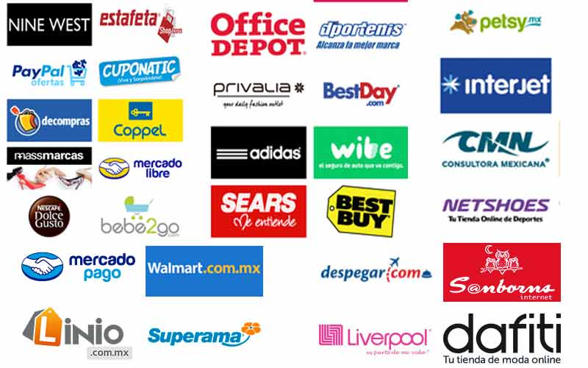
El Mundo: Un gran centro comercial:
Posibilidad de comprar y vender productos y servicios a nivel mundial en forma rápida y segura; soportados por los avances de las tecnologías de la información y las telecomunicaciones.

Slide 58
Detonadores:
Cultura global, tecnología, formas de comercio, estructuras de MKT, convergencia de múltiples servicios a través de un mismo canal, intercambio de información, consumidores GLOBALES solicitando productos INDIVIDUALIZADOS, sistemas de crédito, transferencias económicas, dinero electrónico, unificación del consumo, la eficiencia de las cadenas de suministros, transacciones a distancia y el desarrollo y mejoramiento de medios digitales.

Slide 59
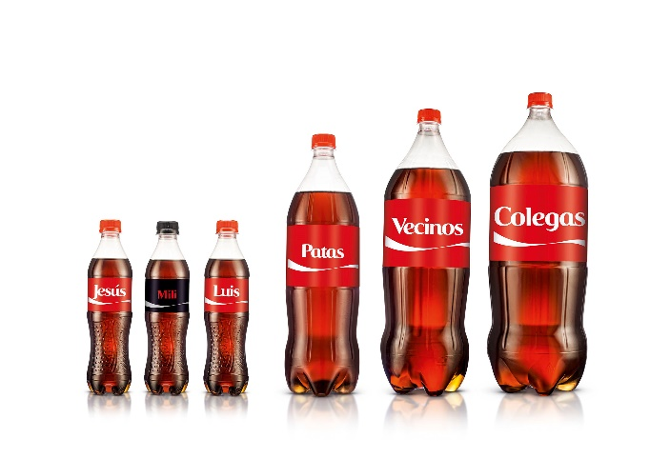
Mercadotecnia Personalizada:
Es la interacción directa y bidireccional entre consumidores y empresas facilitada por las TIC´s, servicios financieros y de logística, con la finalidad de generar intercambios que satisfagan necesidades, deseos y demandas personalizadas que generen una alto valor agregado para los actores involucrados en este proceso, fortaleciendo así la relación entre las organizaciones y el consumidor.

Slide 60
Detonadores:
La producción y comercialización actual de bienes y servicios responde a requerimientos masivos que han ido perdiendo vigencia.
Aspectos sociales, económicos, tecnológicos, culturales, etc. Han impactado en la forma tradicional de fabricar productos y hacer mercadotecnia, transformándose en un proceso personalizado
Consumidores más informados que exigen y demandan productos diseñados de acuerdo a sus necesidades específicas netamente

Slide 61
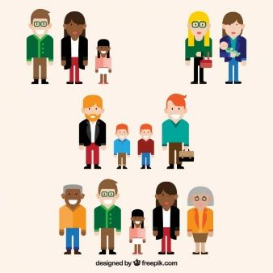
Nueva estructura demográfica y familiar:
Es el cambio de estructura familiar y demográfica como consecuencia de los cambios en las tasas de natalidad, mortalidad, envejecimiento de la población, incidencia de enfermedades terminales y la comunicación global.
La migración y un mayor acceso a programas de educación, vida digna y salud está cambiando la estructura social hacia una época más globalizada y comunicada.

Slide 62
Detonadores:
1.- Nuevas demandas por grupos de edad
2.- Nuevos comportamientos familiares
3.- Mayor demanda de profesionales de la salud
4.- Nuevos esquemas de apoyo familiar
5.- Nuevos patrones de gasto
6.- Mayores programas en equidad de género
7.- Migraciones Campo-Ciudad

Slide 63
Salud Tecnológica:
El desarrollo tecnológico ha permitido que la salud sea una de las principales áreas beneficiadas y por ende la sociedad e individuos que la integran.
La esperanza y calidad de vida han mejorado en las últimas décadas, no solo en los países industrializados, si no en la mayoría del planeta.

Slide 64
Detonadores:
1.- La capacidad de transferir el conocimiento y las innovaciones tecnológicas hacia el campo de la medicina han impactado la calidad y esperanza de vida.
2.- El desarrollo de nuevos fármacos, un mercado más competitivo y precios más al alcance de la mayoría de las personas.
3.- La nano medicina que es ingeniería y manufactura a escala molecular o nanotecnología y su fabricación de equipo mínimamente invasivo.

Slide 65
Virtualidad Cotidiana:
Esta gira alrededor del uso de TIC´s en la mayor parte de las actividades de la vida cotidiana, donde lo “virtual” con el uso masivos de dispositivos “inteligentes” sustentan en gran medida las formas de comercio, producción, atención, recolección de información e investigación, ESTANDARIZANDO así los patrones de vida de las personas en el mundo.
Los principales comportamientos guardan relación con la creación de patrones culturales similares ante el fenómeno de la virtualidad.

Slide 66
Detonadores:
1.-Las exigencias tecnológicas de las nuevas generaciones (movilidad, velocidad y multifuncionalidad)
2.- Políticas públicas en pro de la inversión en ciencia y tecnología.
3.- Altas expectativas del retorno financiero debido a la alta demanda de productos tecnológicos del mercado.
4.- La cultura del confort y el mínimo esfuerzo
5.- El sentimiento y necesidad de la inmediatibilidad

Slide 67
Cazadores de tendencias
Un cazador de tendencias (en inglés Coolhunter) es rápido y observador, dicta hacia donde ir y hacia donde no, por lo que se ha vuelto trascendental en las empresas, en especial dentro de un mercado tan volátil como el actual.

